Slide 1
Смена времен года.
Урок окружающий мир 2 класс.
Немтышкина Галина Анатольевна
МБОУ «СОШ №28», г.Нижнекамск

Slide 2
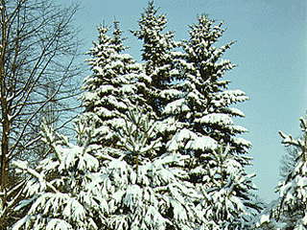
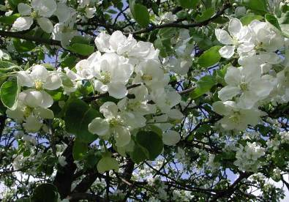
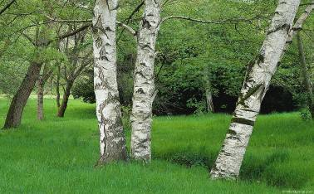
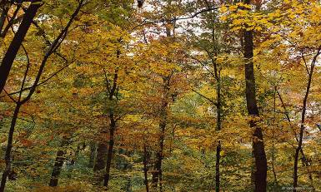
Почему за неживой природой изменяется живая?

Slide 3
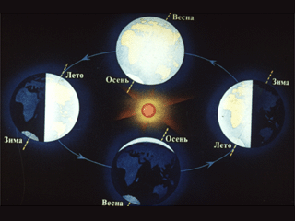
Сделай вывод.
Какая причина изменений в живой и неживой природе в разное время года?

Slide 4
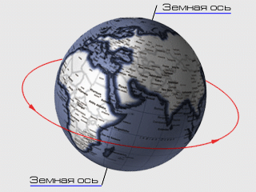
Причины смены времен года.
Земная ось имеет наклон.

Slide 5
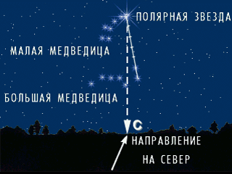
Ось вращения Земли направлена на Полярную звезду.

Slide 6
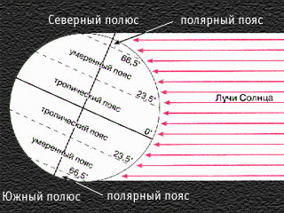
Значит Земля освещается лучами Солнца …

Slide 7
Покажи на схеме какое время года будет в Северном и Южном полушарии.

